Slide 1

Índice de Pobreza Multidimensional en Colombia
Tatyana Orozco, Directora - DPS

Slide 2
En sus Planes de Desarrollo, la reducción de la pobreza es un pilar central del Gobierno de Colombia.
Planteamiento Estratégico
Plan Nacional de Desarrollo, 2010-2014
Prosperidad para Todos
Planteamiento Estratégico
Plan Nacional de Desarrollo, 2014-2018
Todos por un Nuevo País
Menos Pobreza
Más Empleo
Más Seguridad
Equidad
Educación
Paz
2

Slide 3
Entre 2010 y 2013, los pilares del desarrollo en Colombia han contribuido a que 3,6 millones de colombianos superen su condición de pobreza.
Pobreza monteria, 2005-2013
Relación ingreso real per cápita, decil 10/decil 1
3 Cifras: DANE, 2013.

Slide 4
Las ayudas institucionales han sido un aporte fundamental para la reducción de la pobreza en Colombia.
Pobreza sin/con ayudas institucionales,
2012-2013
Pobreza rural sin/con ayudas institucionales, 2012-2013
4 Cifras: DANE, 2013.

Slide 5





Creamos el Sector de la Inclusión Social y la Reconciliación como una apuesta para la construcción una sociedad más equitativa y una paz estable y duradera.
5

Slide 6
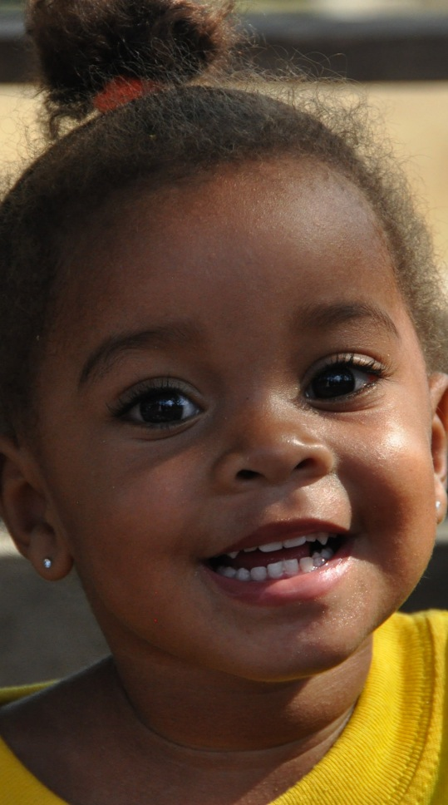
Implementamos el índice de pobreza multidimensional (IPM) para analizar las múltiples variables de la pobreza.
El análisis de la pobreza multidimensional, al estar construido con variables que pueden ser modificadas de forma directa por la política pública, es un instrumento útil para el diseño y seguimiento de la política pública de la reducción de la pobreza en Colombia.
Metodología Alkire-Foster (2007)
6

Slide 7
Colombia decidió implementar una medición de pobreza multidimensional porque:
1
Complementa la medición de pobreza por carencia de ingresos, generando un tablero de control en donde se puede hacer seguimiento a las condiciones de vida.
2
Permite comparaciones, entre grupos poblacionales, en términos de variables susceptibles de modificación por medio de la política pública.
3
Mide no sólo la incidencia, sino también la brecha y la severidad y expresa pérdidas y ganancias en dimensiones específicas en la población en condición de pobreza.
7

Slide 8
Entre 2010 y 2013, 2,1 millones de colombianos salieron de la pobreza multidimensional.
Pobreza Multidimensional Nacional, 2010-2013
Pobreza Multidimensional Urbana-Rural, 2010-2013
Urbano Rural
8 Cifras: DANE-DNP.

Slide 9

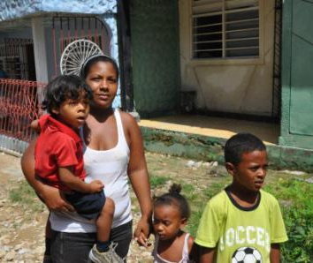
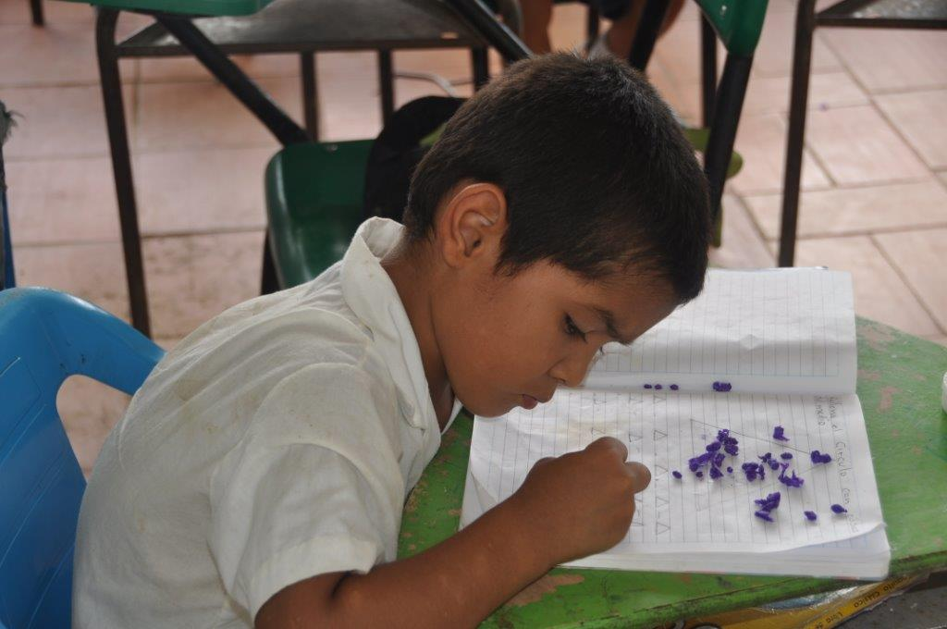
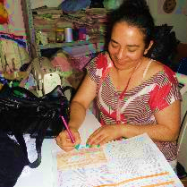
Pasos para la implementación del IPM Colombia.
1
Establecer la unidad de análisis.
2
Definir las dimensiones de la pobreza a evaluar.
3
Identificar el instrumento de medición periódica.

Slide 10
En el caso colombiano, definimos que la unidad análisis sería el hogar porque:
1
La Constitución política establece que la garantía de las condiciones de vida no está dada por la responsabilidad de los individuos de forma aislada.
2
Los instrumentos, programas y estrategias para la reducción de la pobreza están enfocados en el hogar y no en los individuos de forma aislada (Ejemplo: SISBEN, Red Unidos, Más Familias en Acción).
3
La evidencia empírica ha mostrado que, en situaciones adversas, la respuesta es una combinación de acciones al interior del hogar y no la de los individuos de forma aislada.
10

Slide 11
(2) Se definieron las dimensiones y variables de la pobreza a evaluar, bajo lo siguientes criterios:
1
Revisión de literatura sobre las dimensiones de la pobreza, discusión con expertos nacionales e internacionales y análisis de otros indicadores sociales del país.
2
Indicadores que reflejen una condición del hogar que sea susceptible de modificación por medio de la política pública.
3
Disponibilidad de la información en una sola fuente estadística del país.
11

Slide 12
(2) Definimos cinco dimensiones a evaluar: educación, niñez y juventud, trabajo, salud, y vivienda y servicios públicos.
Educación
Bajo logro educativo
Analfabetismo
Niñez y juventud
Inasistencia escolar
Rezago escolar
Trabajo
Salud
Vivienda y servicios públicos
No acceso a servicios de cuidado a la primera infancia
Trabajo infantil
Desempleo de larga duración
Empleo informal
No aseguramiento
No acceso a servicios de salud dada una necesidad
No acceso a fuente de agua mejorada
Eliminación de excretas
Pisos inadecuados
Paredes inadecuadas
Hacinamiento crítico
12

Slide 13
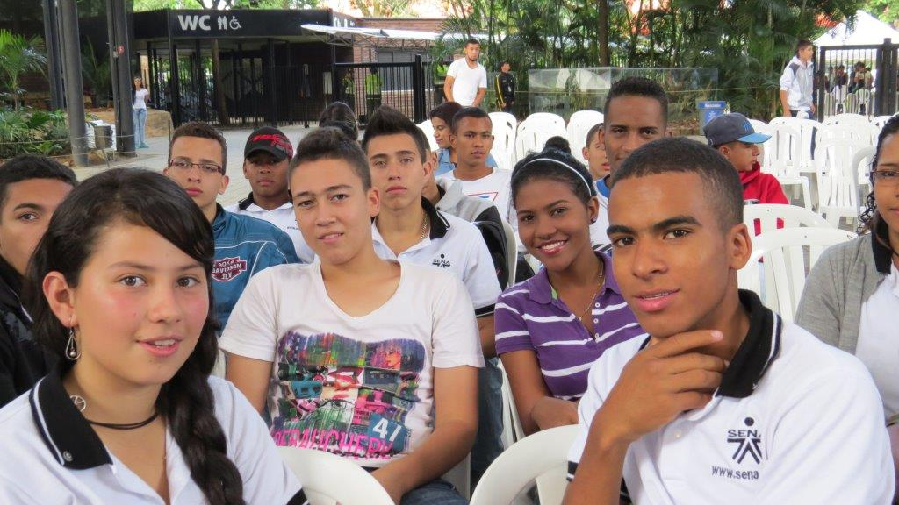
(2) Para cada una de las dimensiones, se establecieron los niveles de privación para cada hogar.
Privaciones en condiciones educativas del hogar
1
Bajo logro educativo: Un hogar se encuentra en privación si el logro educativo promedio de las personas de 15 años o más es inferior a 9 años de educación.
2
Analfabetismo: Un hogar se considera en privación si en el hay alguna persona de 15 años o más que no sabe leer y escribir
13

Slide 14
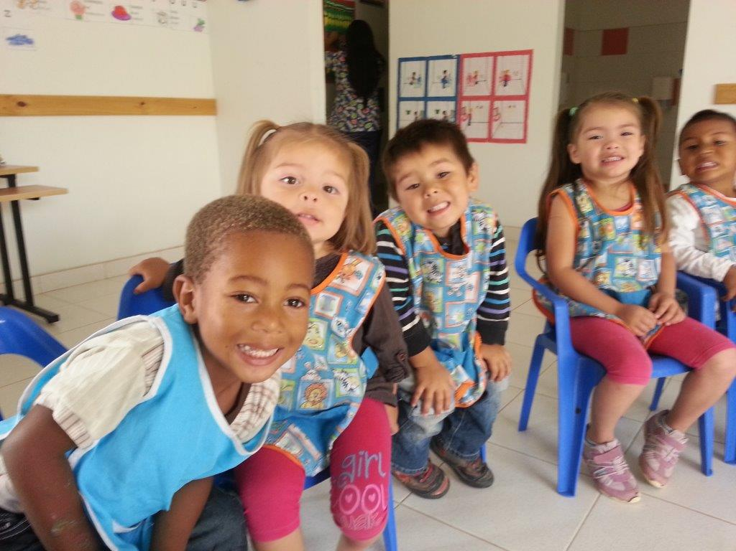
(2) Para cada una de las dimensiones, se establecieron los niveles de privación para cada hogar.
Privaciones en condiciones de la niñez y adolescencia
1
Inasistencia escolar: hogares con al menos un niño entre 6 y 16 años que no asiste a una institución educativa.
2
Rezago escolar: hogares con al menos un niño entre 7 y 17 años con rezago escolar (número de años aprobados es inferior a la norma nacional).
3
Barreras de acceso a servicios para el cuidado de la primera infancia: hogares con al menos un niño de 0 a 5 años sin acceso a todos los servicios de cuidado integral (salud, nutrición y cuidado).
4
Trabajo infantil: hogares con al menos un niño entre 12 y 17 años trabajando.
14

Slide 15
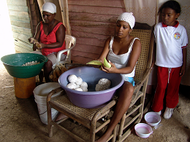
(2) Para cada una de las dimensiones, se establecieron los niveles de privación para cada hogar.
Privaciones en la dimensión del trabajo
1
Desempleo de larga duración: hogares con al menos una persona de la población económicamente activa desempleada por más de 12 meses.
2
Empleo informal: Al menos un ocupado del hogar no tiene afiliación a pensiones (proxy de informalidad), o se encuentra en desempleo.
15

Slide 16
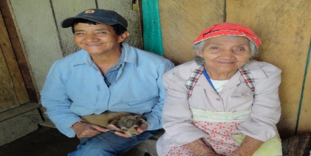
(2) Para cada una de las dimensiones, se establecieron los niveles de privación para cada hogar.
Privaciones en la dimensión de salud
1
Sin aseguramiento en salud: hogares con al menos una persona mayor de 5 años que no se encuentre asegurada al salud.
2
Barreras de acceso a servicios de salud: hogares con al menos una persona que en los últimos 30 días tuvieron algún problema de salud que no haya requerido hospitalización y que para tratar lo no acudieron a un médico.
16

Slide 17
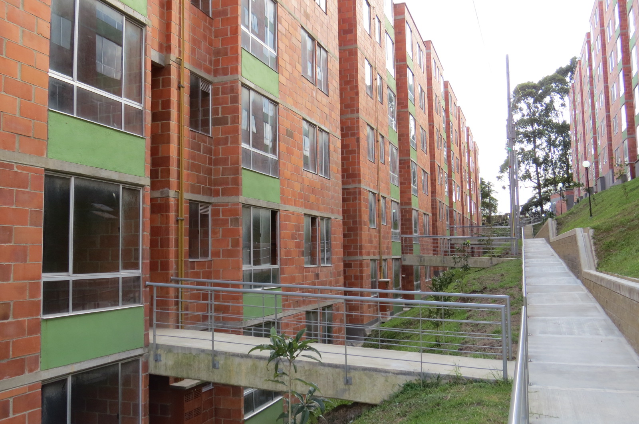
(2) Para cada una de las dimensiones, se establecieron los niveles de privación para cada hogar.
Privaciones en vivienda y servicios públicos
1
Sin acceso a fuente de agua mejorada: urbanos sin servicio público de acueducto. Rurales con agua de pozo sin bomba, agua lluvia, río, manantial, carro tanque, aguatero u otra fuente.
2
Inadecuada eliminación de excretas: urbanos sin servicio público de alcantarillado. Rurales con inodoro sin conexión, bajamar o no tienen servicio sanitario.
3
Paredes inadecuadas: urbanos con madera burda, tabla, tablón, guadua, otro vegetal, zinc, tela, cartón, deshechos y sin paredes. Rurales con guadua, otro vegetal, zinc, tela, cartón, deshechos y sin paredes.
4
Pisos inadecuados: tierra.
5
Hacinamiento crítico: urbanos con 3 o más personas por cuarto. Rurales con más de 3 personas por cuarto.
17

Slide 18

(3) El último paso fue elegir una fuente de información idónea para realizar la medición.
1
Se escogió la Encuesta de Calidad de Vida (ECV) como fuente de información porque tiene la periodicidad necesaria y en el momento del diseño contaba con datos comparables en varios años (1993, 2003, 2008, 2010).
La ECV tiene como objetivo obtener información que permita analizar y realizar comparaciones de las condiciones socioeconómicas de los hogares colombianos.
2
Después de oficializar el IPM, la encuesta se realiza de manera anual para medir el avance en las metas definidas en el Plan Nacional de Desarrollo.
3
La ECV tiene representatividad nacional, urbana, rural y por regiones (no departamentos/municipios).
18

Slide 19
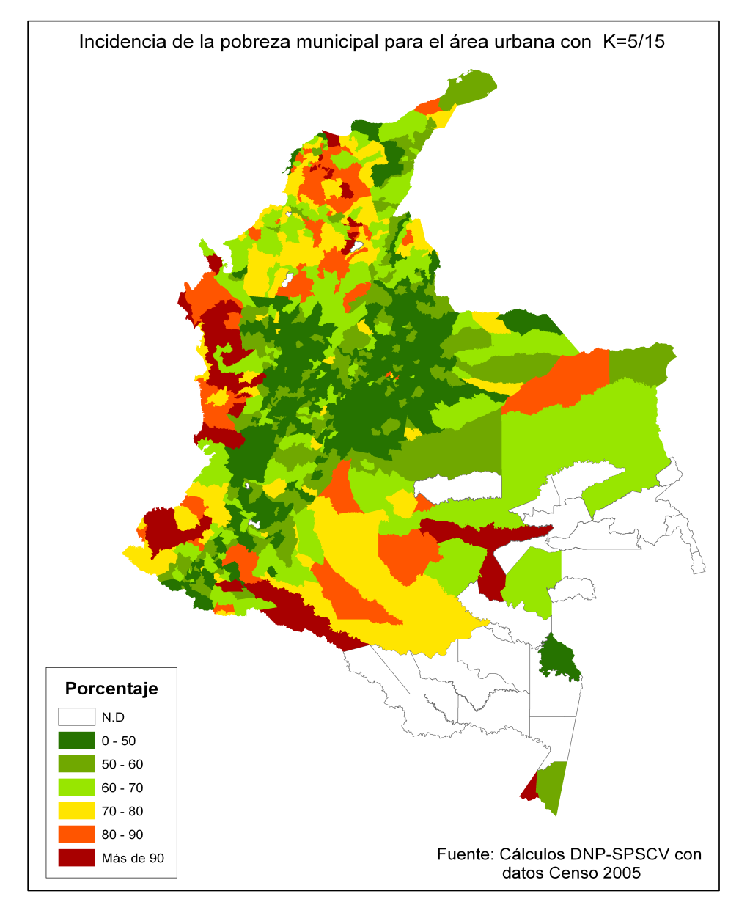


Convertimos el IPM Colombia en una herramienta de diseño y evaluación de políticas públicas.
1
El IPM Colombia como meta del PND y mesa de seguimiento a la pobreza.
2
El IPM Colombia como instrumento de focalización geográfica.
3
Mecanismo de seguimiento al canal directo en la reducción de la pobreza.

Slide 20
(1) El diagnóstico del IPM nos permite identificar las privaciones que afectan a más hogares colombianos para enfocar nuestras políticas sociales.
Las mayores privaciones en los hogares colombianos están en la formalidad del empleo y en los bajos logros educativos.
20

Slide 21


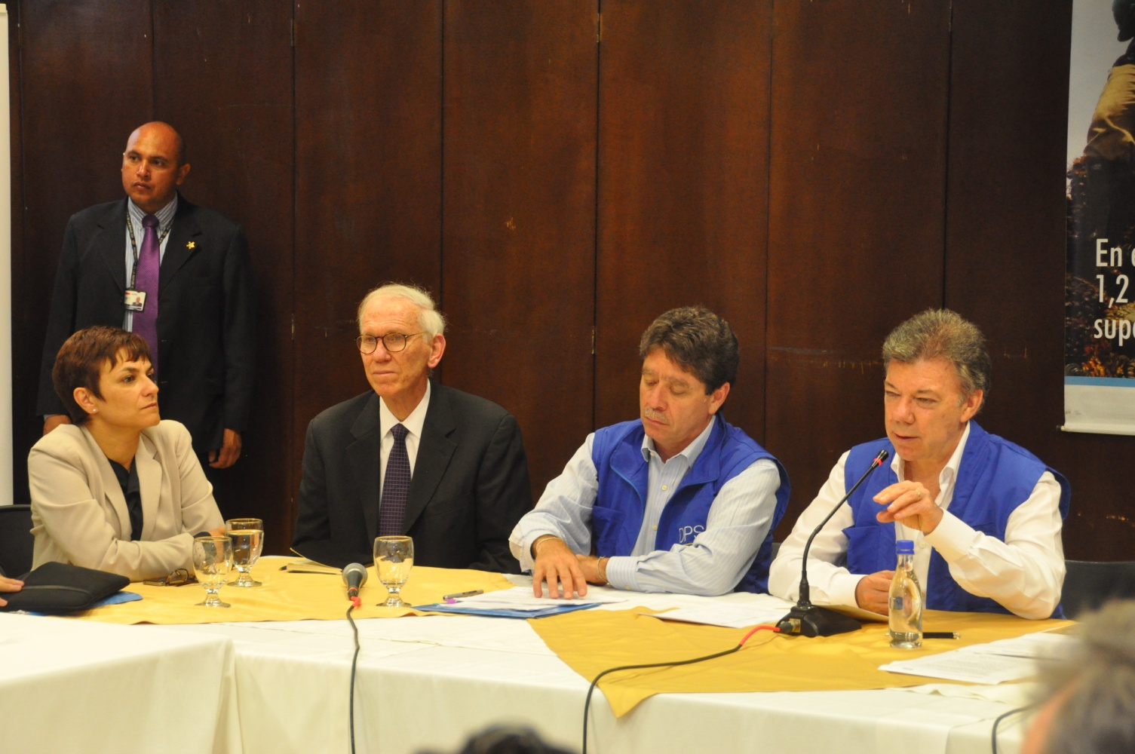










(1) Creamos una mesa de pobreza como arreglo institucional para la toma de decisiones estratégicas con base en estos diagnósticos.
Preside
Secretaría Técnica
Miembros Obligatorios
21

Slide 22
(1) Creamos una mesa de pobreza como arreglo institucional para la toma de decisiones estratégicas con base en estos diagnósticos.
Política pública
Rediseño de
“Más Familias en Acción “ (DPS)
mayor cobertura y transferencia zona rural
Mecanismo de protección al cesante (Mintrabajo)
Política pública
Sistema Nacional de Seguridad Alimentaria
Programas diferenciales de seguridad alimentaria
Política pública:
Gratuidad educativa (MinEducación)
Estrategia integral de primera infancia (ICBF)
“De cero a Siempre”
Política pública
Programa de transferencias condicionas a la educación superior
“Jóvenes en Acción” (DPS)
Política pública:
Programa de 100,000 vivienda gratis (MinVivienda)
2010
2011
2012
2013
2014
Alertas:
-Habitabilidad
-Logro educativo
-Primera infancia
-Generación de ingresos
Alertas:
-Habitabilidad
-Se cae el ritmo de reducción de pobreza multidimensional
Alertas:
-Se cae el ritmo de reducción de pobreza por ingresos
- Brechas rural-urbanas
Alertas:
-Movilidad social
-Inactividad y desempleo juvenil
Alertas:
-Condición nutricional de niños y niñas desde la primera infancia
-Falta de integración la oferta institucional en la zona rural dispersa
22

Slide 23
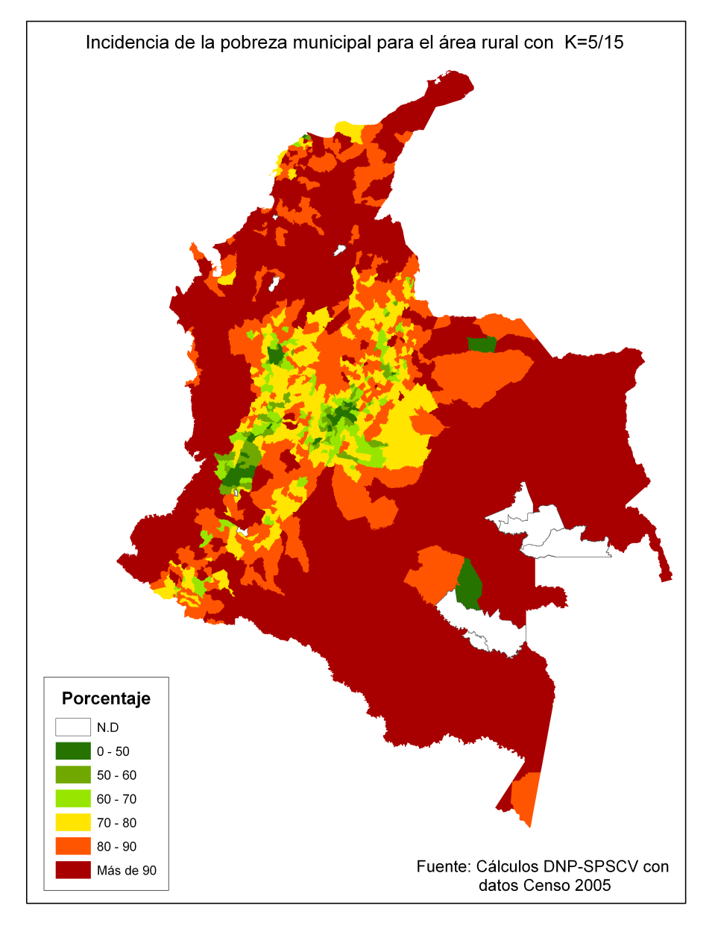
(2) El IPM nos ha permitido realizar una focalización geográfica para rediseñar nuestros programas sociales.
23 Mapas: IPM, Censo 2005.

Slide 24
(3) El IPM se ha convertido en el mecanismo para hacer seguimiento al canal directo de la reducción de pobreza en Colombia.
Canal Indirecto
Canal Directo
Canal
Protección Social
a través de
Servicos Básicos
Crecimiento Económico
Objetivo
Generación de Ingresos
Mejoramiento del acceso a
Salud, Vivienda y
Educación
Medición
Pobreza Monteria
Pobreza Multidimensional (IPM)
24

Slide 25
(3) El IPM se ha convertido en el mecanismo para hacer seguimiento al canal directo de la reducción de pobreza en Colombia.
0%-50% avance
50% - 70% avance
>70% avance
Pobreza | Línea Base PND 2008 | Dato 2010 | Dato 2013 | Análisis | Meta cuatrienio
IPM (Pobreza Multidimensional) | 34.7% | 30.4% | 24.8% |  | 22.5%
Bajo logro educativo (≥15 años) Analfabetismo (≥15 años) | 58.8% | 55.4% | 51.6% |  | 52.8%
 | 14.2% | 13.2% | 11.7% |  | 12.0%
Inasistencia escolar (6-16) Rezago escolar (7-17) Barreras acceso a Cuidado de la primera infancia Trabajo infantil (12-17) | 5.4% | 4.6% | 3.8% |  | 3.5%
 | 33.4% | 35.1% | 31.7% |  | 33.1%
 | 12.1% | 11.8% | 9.7% |  | 10.6%
 | 5.5% | 4.6% | 3.6% |  | 2.9%
Desempleo de larga duración Tasa de informalidad | 9.6% | 9.9% | 9.7% |  | 9.3%
 | 80.6% | 80.9% | 78,1% |  | 74.7%
No aseguramiento en salud Barreras de acceso a servicios de salud | 24.2% | 21.0% | 17.1% |  | 0.5%
 | 8.9% | 6.9% | 10.0% |  | 2.4%
Sin Acceso a agua Inadecuada eliminación excretas Pisos inadecuados Paredes inadecuadas Hacinamiento | 12.9% | 11.6% | 11.2% |  | 10.9%
 | 14.1% | 12.0% | 11.8% |  | 11.3%
 | 7.5% | 6.3% | 5.8% |  | 5.6%
 | 3.1% | 3.0% | 2.1% |  | 2.1%
 | 15.7% | 15.1% | 12.4% |  | 8.4%
A⁽¹⁾
B⁽²⁾
C⁽³⁾
D⁽⁴⁾
E⁽⁵⁾
25 Fuente: DNP-DDS

Slide 26
Retos en la implementación del IPM en Colombia.

Slide 27
Aún existen muchos retos en la medición de la pobreza multidimensional en Colombia.
1
Dado que las condiciones de vida la población han venido mejorando, hay variables que han agotado su capacidad de discriminación, principalmente en zonas urbanas
2
Es necesario discriminar las variables rurales y urbanas
3
Se requiere hacer mejoras a la encuesta para medir con mayor precisión las privaciones.
27

Slide 28
Índice de Pobreza Multidimensional en Colombia
Tatyana Orozco, Directora Ejecutiva - DPS

